Slide 1
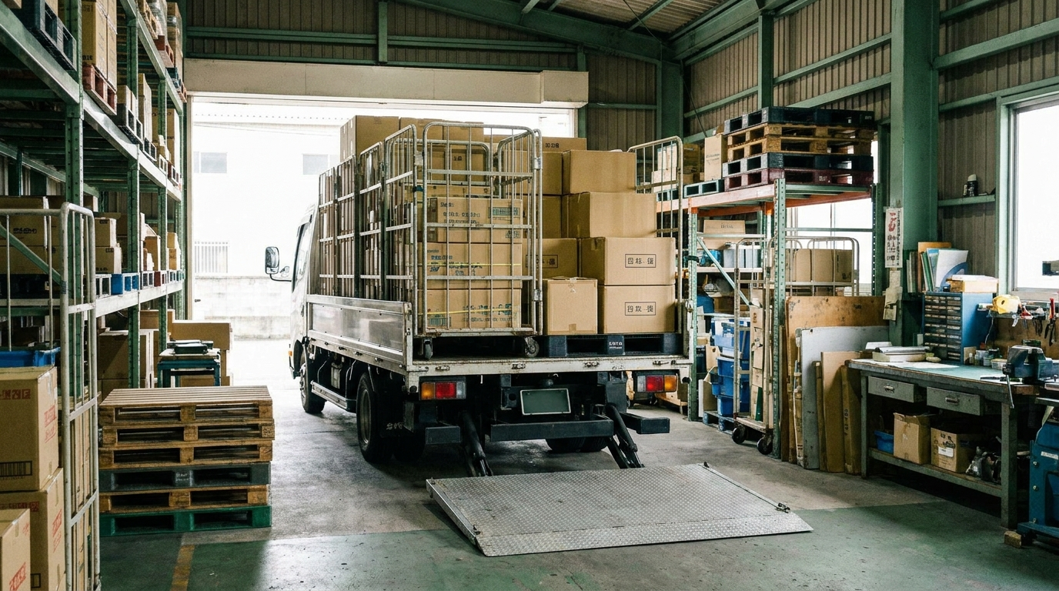
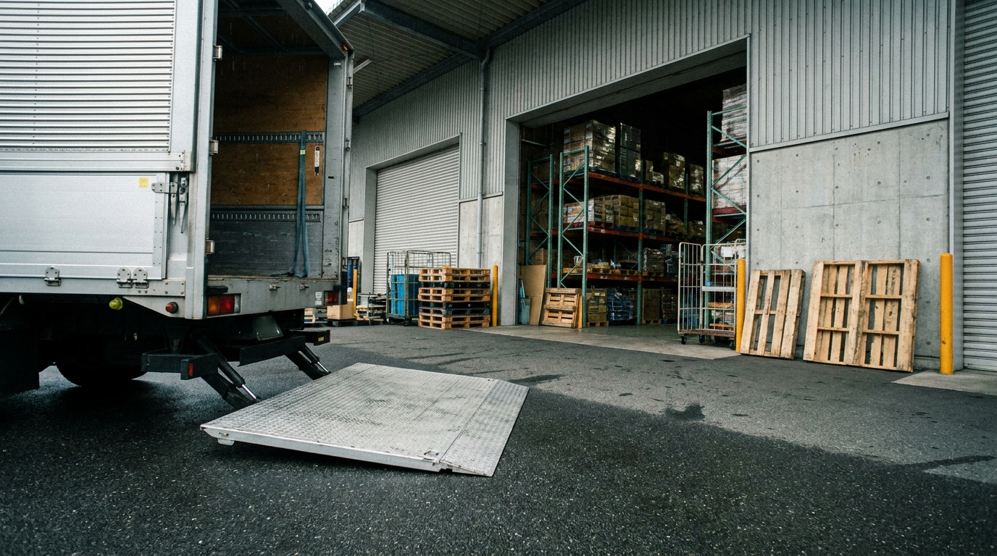
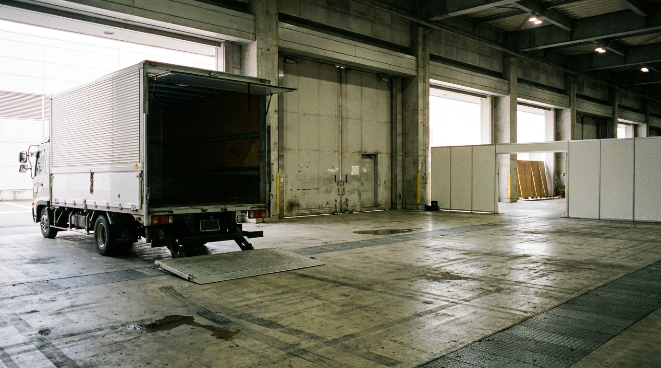
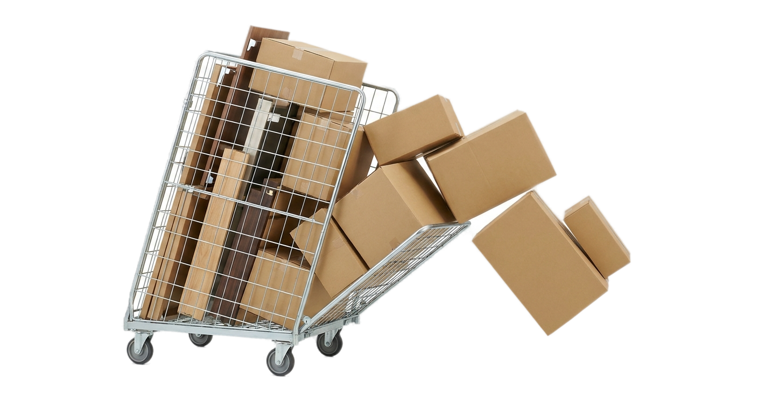
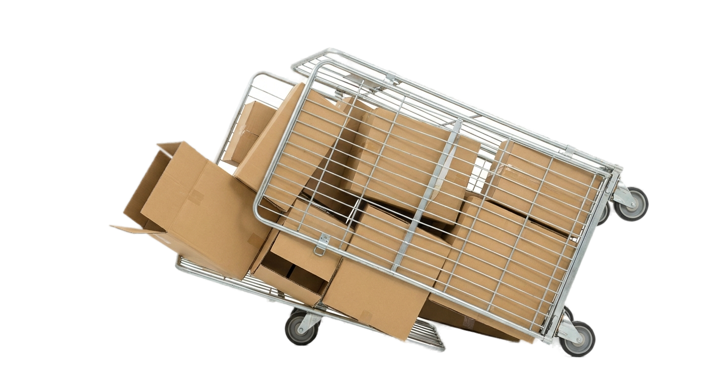
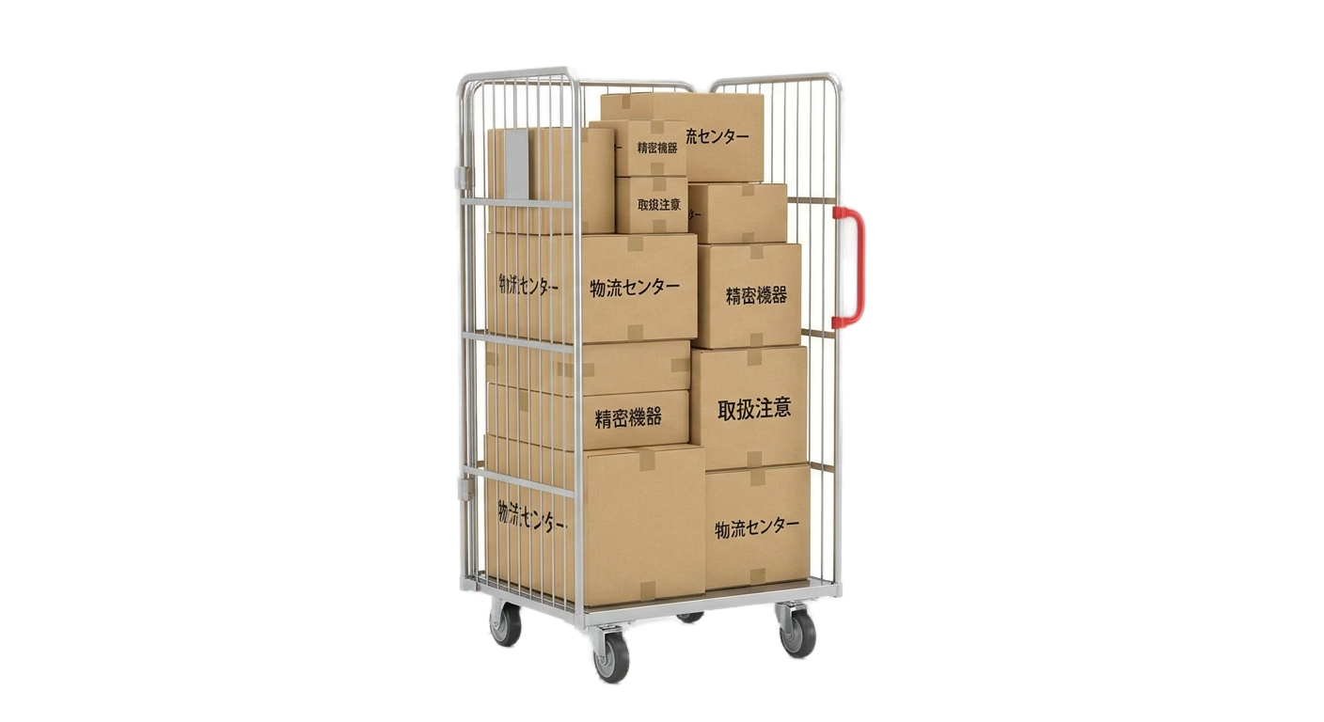
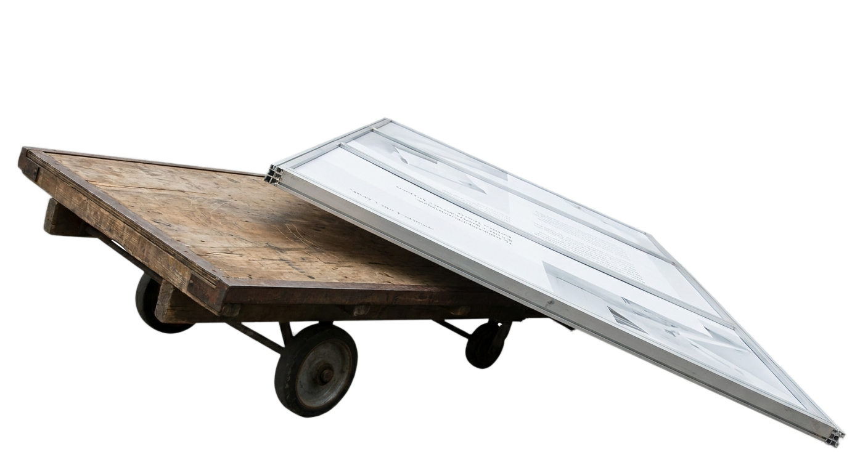
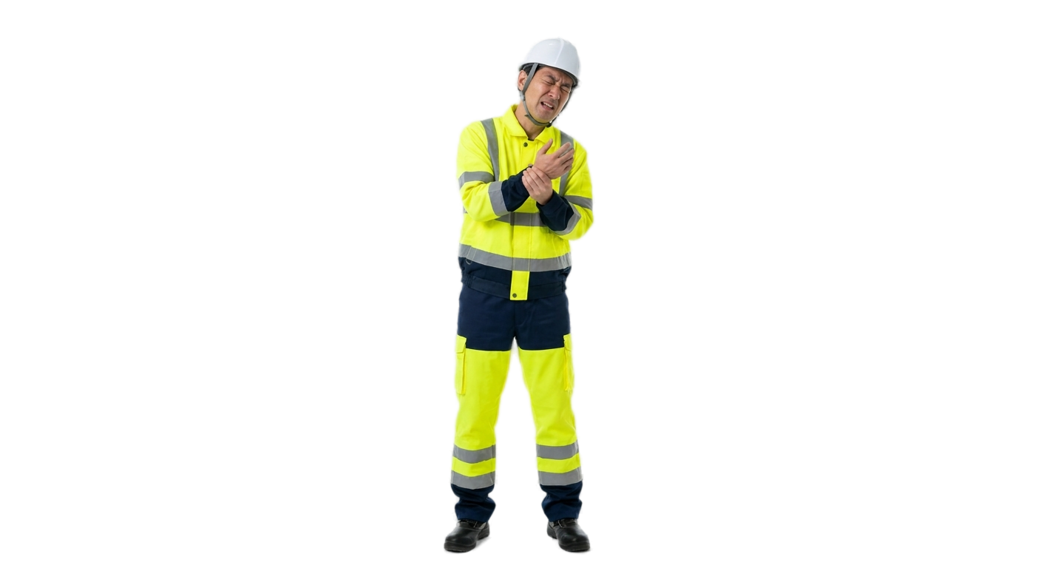
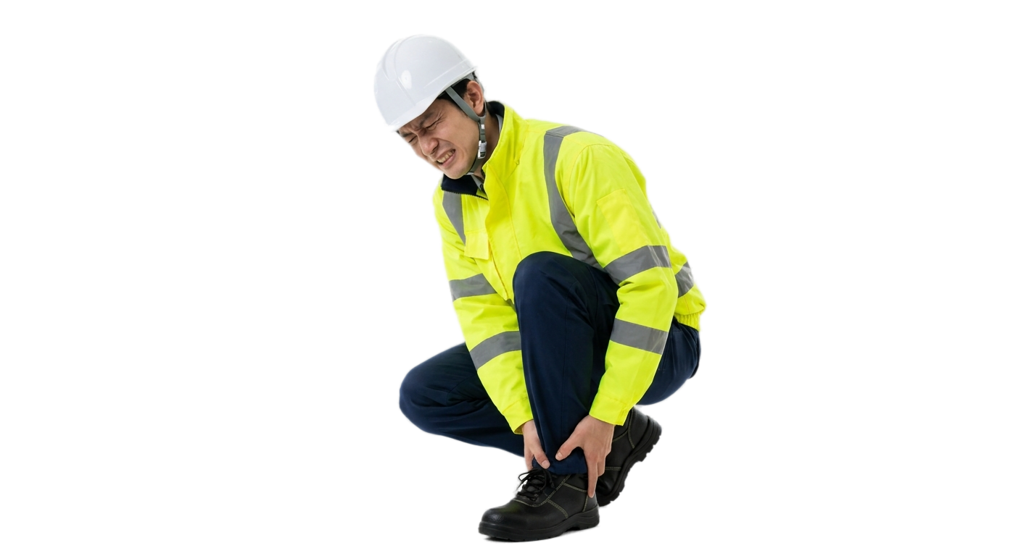
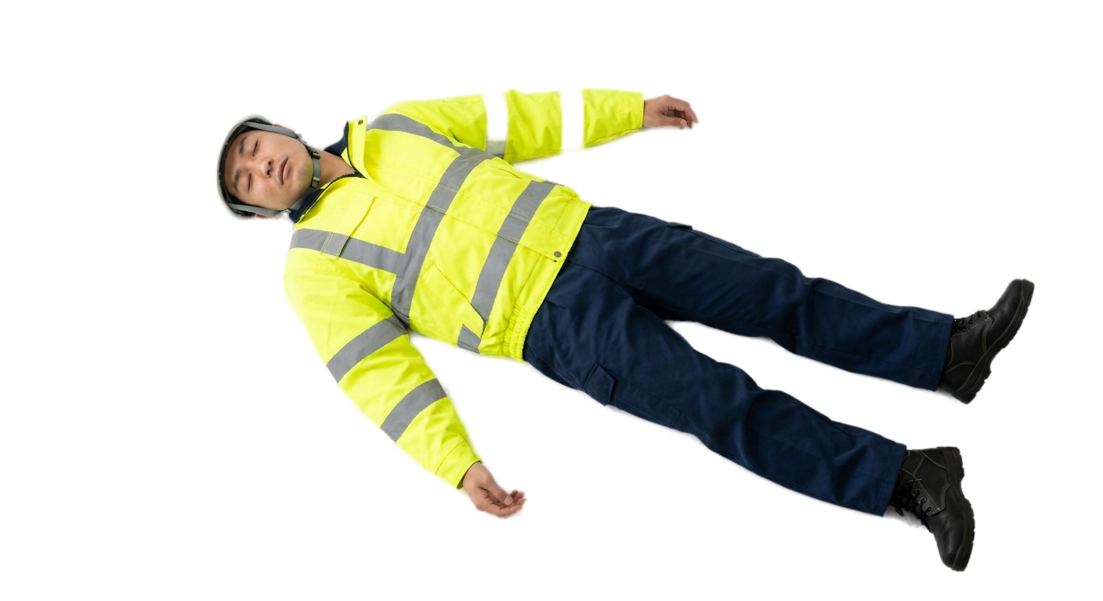
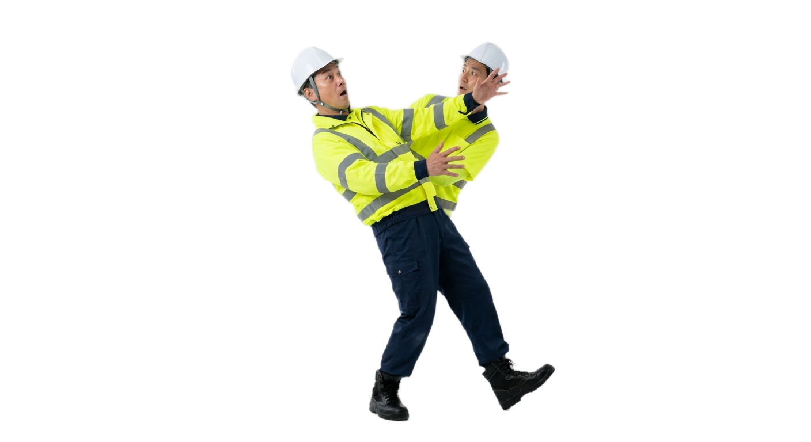
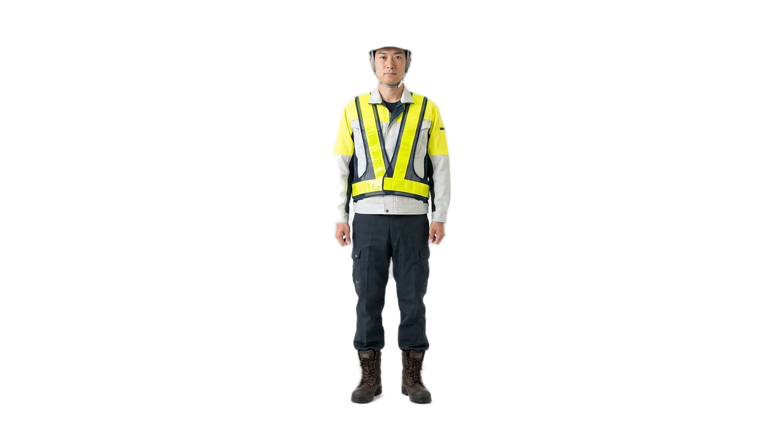
素材一覧（レイヤー合成用パーツ）
Google（Nano Banana Pro = gemini-3-pro-image-preview）のみで生成。背景=不透過写真／荷物・作業員=純白背景から透過化したRGBAパーツ。
■ 背景 layers_v18/bg （3点・不透過）
倉庫TGL① bg_warehouse1
倉庫TGL② bg_warehouse2
会場搬入口 bg_venue_dock
■ 荷物パーツ layers_v18/obj （4点・透過RGBA）
カゴ車 崩れ collapsing
カゴ車 転倒 tipping
カゴ車 正常 normal
パネル台車 滑落 sliding
■ 作業員パーツ layers_v18/worker （5点・透過RGBA）
手を痛がる hand_pain
足を押さえしゃがむ foot_crouch
仰向け転倒 fallen_back
驚き後傾 startled
通常立ち stand
※ これはレイヤー合成のたたき台。各部品は移動・回転・拡縮可能な個別画像オブジェクト。最終調整はPowerPoint上で。
Notes:
素材一覧（G4）。Googleのみ生成（gemini-3-pro-image-preview）・OpenAI不使用。各パーツは個別の移動・回転・拡縮可能な画像オブジェクト。合成見本(TGL墜落/荷崩れ)は後続スライドで配置。

